Slide 1
Cyfrowa Szkoła Wielkopolska@2020
Zespół Szkół Ekonomicznych w Kaliszu
Opracowanie: Tomasz Walendowski

Slide 2
Zakres tematyczny szkolenia
Ogólne informacje o Projekcie
Omówienie podprojektu, który szkoła wybrała do realizacji oraz powodów, dla których wybrała dany podprojekt.
Otrzymany sprzęt w ramach Projektu
Zasady i obowiązki korzystania ze sprzętu
Infrastruktura IT Projektu
Regionalna Infrastruktura Teleinformatyczna
Szkolna Infrastruktura Informatyczna
Aplikacje przydatne przy nauczaniu zdalnych

Slide 3
Ogólne informacje o Projekcie
Organizator projektu: Ośrodek Doskonalenia Nauczycieli w Poznaniu
Finansowanie: Projekt realizowany jest w ramach Wielkopolskiego Regionalnego Programu Operacyjnego na lata 2014-2020 Oś Priorytetowa 8, Działanie 8.1., Poddziałanie 8.1.3. Poddziałanie to poświęcone jest podnoszeniu kompetencji kluczowych uczniów poprzez organizację różnych form zajęć pozalekcyjnych,
Zakres oddziaływania: Projekt skierowany jest do szkół podstawowych oraz ponadpodstawowych województwa Wielkopolskiego. W projekcie udział bierze 600 szkół, 4940 nauczycieli i 11680 uczniów,

Slide 4
Ogólne informacje o Projekcie
Czas trwania: Projekt składa się z czterech edycji projektów edukacyjnych dla dzieci i młodzieży realizowanych w latach szkolnych:
2018/19,
2019/20,
2020/21,
2021/22.
W każdej edycji projektu udział bierze 150 szkół
Cel Projektu: podniesienie do 2022 roku jakości edukacji na każdym szczeblu kształcenia ogólnego w sześciuset szkołach (podstawowych i ponadpodstawowych) województwa wielkopolskiego poprzez rozwój kompetencji cyfrowych 4940 nauczycieli i 11680 uczniów w ramach realizacji zajęć pozalekcyjnych metodą projektu i metodą kształcenia wyprzedzającego z wykorzystaniem technologii informacyjno-komunikacyjnych.

Slide 5
Główne obszary projektu

Slide 6
Projekty edukacyjne - uczeń

Slide 7
Cele edukacyjne
Zaktywizowanie uczniów i nauczycieli oraz rozszerzenie obszaru działania szkoły w ramach projektów uczniowskich.
Podniesienie kompetencji kluczowych uczniów obejmujących matematykę oraz przedmioty przyrodnicze, humanistyczne, języki obce i technologię informacyjną,
Wyrobienie nawyku uczenia się przez całe życie i wzmocnienie postawy, że być dobrym się opłaca.
Rozwój umiejętności pracy z wykorzystaniem metody projektu oraz uzasadnionego wykorzystania technologii informacyjnych do gromadzenia i przetwarzania danych oraz szeroko rozumianej komunikacji.

Slide 8
Cele społeczne
Zwiększanie zainteresowania uczniów tematyką regionalną, samorządową, wiedzą historyczną, geograficzną, przyrodniczą, matematyczną oraz humanistyczną.
Nauczenie poszanowania dla regionalnej tradycji.
Zbudowanie więzi społecznych i zdolności do kooperacji.
Włączenie społeczności lokalnej w działania uczniów.
Wzmacnianie roli szkoły w lokalnym środowisku.

Slide 9
UCZNIOWSKIE LABORATORIA INFORMATYCZNE (ULI)
Celem jest włączenie programowania i budowania systemów wykonawczych w oparciu o środowisko mikrokomputerów.
Projekt wypisuje się w ogólnoświatową tendencję do włączania do procesu edukacji na wszystkich poziomach nauczania programowania, jako środka do kształcenia kompetencji cyfrowych ucznia, a także rozwijania umiejętności:
Myślenia krytycznego.
Zdolności do analizy i syntezy.
Umiejętności logicznego myślenia i dociekania naukowego.
Rozwoju umiejętności kreowania, projektowania i wdrażania własnych pomysłów oraz umiejętności matematycznych.

Slide 10
UCZNIOWSKIE LABORATORIA INFORMATYCZNE (ULI)
Wyposażenie dostarczone do szkół w ramach tego projektu edukacyjnego jest zróżnicowane w zależności od poziomu nauczania, typu szkoły i specjalnych potrzeb edukacyjnych.
Zestaw C: Szkoły ponadpodstawowe obejmuje:
gry edukacyjne, gra towarzyska
pakiety do konstruowania i montażu robotów, zasilacze

Slide 11
INFRASTRUKTURA IT
Projekt zakłada wyposażenia szkół w:
infrastrukturę szerokopasmowego dostępu do Internetu
usługę regionalnej chmury obliczeniowej.
Innowacją projektu jest stworzenie dwóch kompatybilnych struktur:
regionalnej sieci rozległej - wyposażonej w węzeł w każdym z powiatów Wielkopolski - systemem łącz światłowodowych
600 sieci Wi-Fi w każdej ze szkół – uczestników projektu.

Slide 12
INFRASTRUKTURA IT
RIT I SIT
INFRASTRUKTURA MULTIMEDIALNA ODN/CDN
PLATFORMA EDUKACYJNA
ZESTAWY POMOCY DYDAKTYCZNYCH DO REALIZACJI ZADAŃ UCZNIOWSKICH

Slide 13
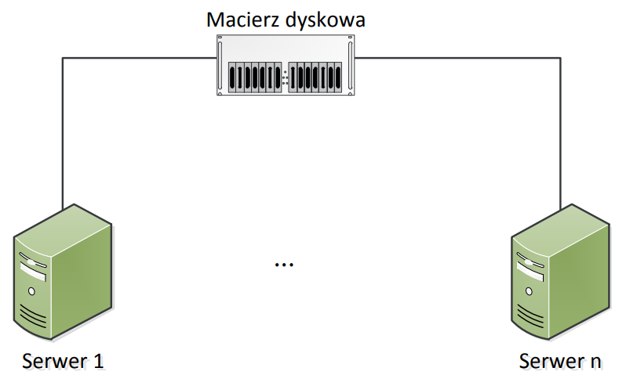
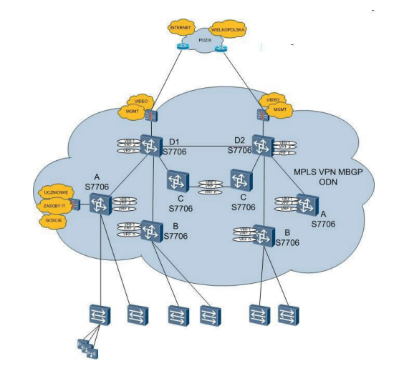
IREGIONALNA INFRASTRUKTURA TELEINFORMATYCZNA (RIT)
Zadaniem każdego z węzłów powiatowych jest dostarczenie wspólnej przestrzeni dyskowej umieszczonej na macierzy dyskowej

Slide 14
Szkolna Infrastruktura Informatyczna
Infrastruktura budynkowa obejmuje wszystkie elementy techniczne związane z zapewnieniem szerokopasmowego dostępu do Internetu i usług WSE na terenie całego budynku szkolnego poprzez bezprzewodową sieć Wi-Fi. Gwarantuje dostęp do wszystkich usług niezbędnych do funkcjonowania szkoły w obszarze zarządzania i realizacji programu nauczania z wykorzystaniem podręczników cyfrowych, portali edukacyjnych i innych treści cyfrowych przydatnych przy realizacji programu nauczania.
Infrastruktura budynkowa szkół została podłączona jest łączem symetrycznym 500/500 Mb do węzła powiatowego sieci odpowiedniego dla szkoły. Oznacza to, że szkoły położone na terenie danego powiatu podłączane są do węzła ulokowanego w mieście powiatowym danego powiatu.

Slide 15
Szkolna Infrastruktura Informatyczna
Bezpieczeństwo
Dostęp do Internetu realizowany jest wyłącznie z wykorzystaniem metod i łącz autoryzowanych przez administratorów ODN.
Zabrania się publikowania, udostępniania lub rozpowszechniania treści, niezgodnych z obowiązującym prawem lub normami społecznymi, zawierających materiały godzące w dobre obyczaje lub niezgodne z prawem.
Zabrania się wykonywania czynności mogących wpłynąć niekorzystnie na działanie sieci, w szczególności urządzeń dostępowych lub urządzeń innych użytkowników.

Slide 16
Źródło (link)
Cyfrowa Szkoła Wielkopolsk@ 2020

